Slide 1
Compte-rendu TP2 NestJs
Réalisatrice:
Fatma Laribi, GL3 groupe 2

Slide 2
Plan
Exercice 1: Queries sans et avec QueryBuilder
Exercice 2 : Pagination et CRUD générique
Exercice 3 : Stats
Exercie 4 : Relations
Exercice 5 : Standalone application pour seed de base de données avec Faker

Slide 3
Les répos
Les 4 premiers exercices: https://github.com/fatma-laribi/NestJsTp2.git
Standalone app: https://github.com/fatma-laribi/standaloneDBSeed.git

Slide 4
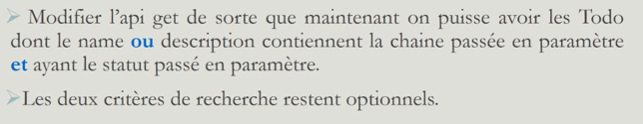
Exercice 1:

Slide 5
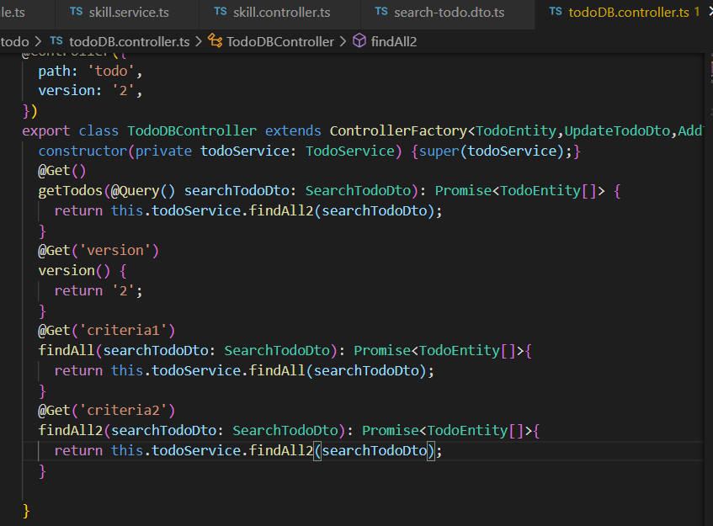
Ajout des routes (findAll et findAll2) dans le controleur todoDBController

Slide 6
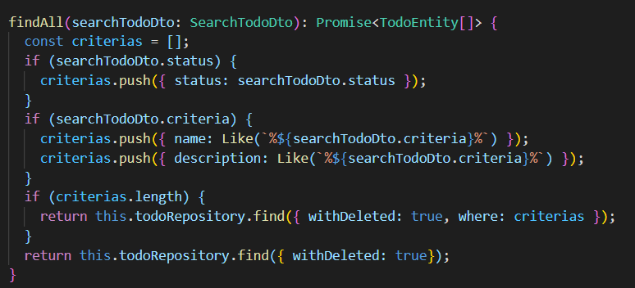
Modification du service
findAll: sans utilisation de QueryBuilder
findAll2 : avec QueryBuilder

Slide 7
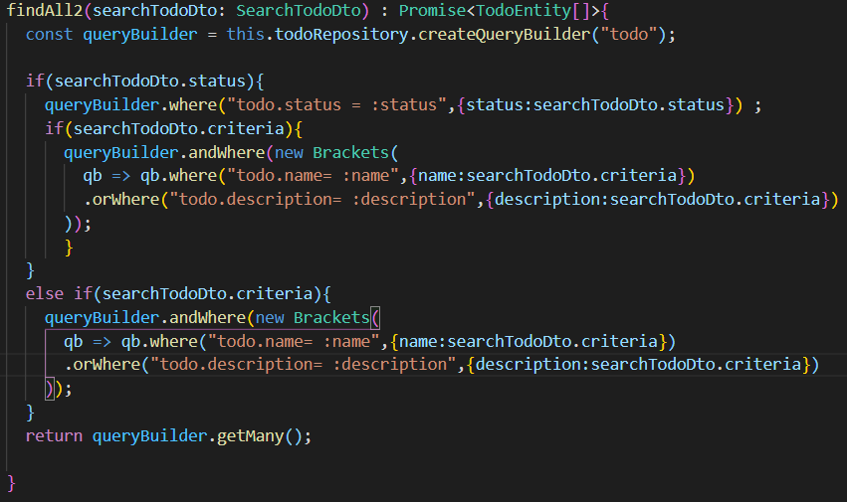

Slide 8
Exercice 2:

Slide 9
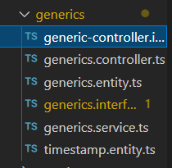
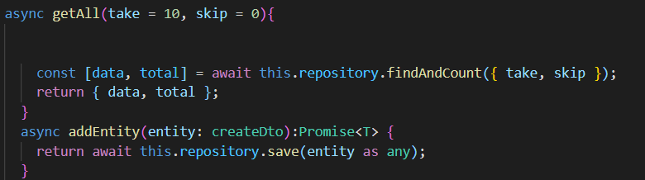
Les détails des fichiers génériques ajoutés:
https://github.com/fatma-laribi/NestJsTp2/tree/master/src/generics
Pour utiliser les fonctionnalités dans les autres modules:
Dans le Service (par exemple celui de Todo):
export class TodoService extends GenericService<TodoEntity,UpdateTodoDto,AddTodoDto>
Dans le controleur:
export class TodoDBController extends ControllerFactory<TodoEntity,UpdateTodoDto,AddTodoDto>(UpdateTodoDto,AddTodoDto)
La raison pour laquelle on utilise ControllerFactory c’est pour que le class-validator fonctionne et pour qu’on puisse passer les dto (pour le cas générique, la validation ne fonctionne plus sauf avec cette méthode)
Il suffit d’étendre le controleur générique et le service générique en passant les dto correspondants pour qu’on ait toutes les fonctionnalités du crud
La méthode getAll:

Slide 10
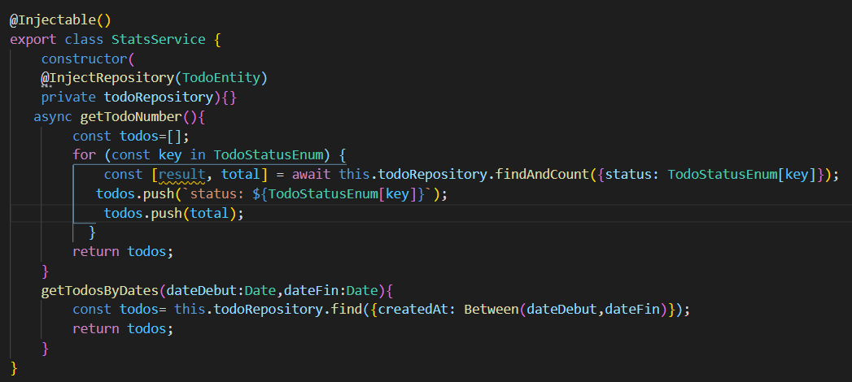
Exercice 3 : Stats

Slide 11
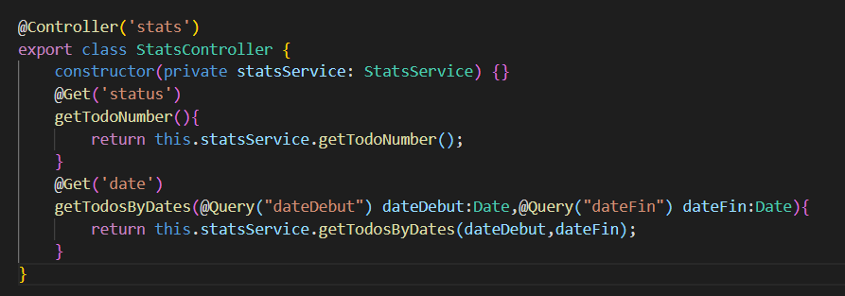

Slide 12
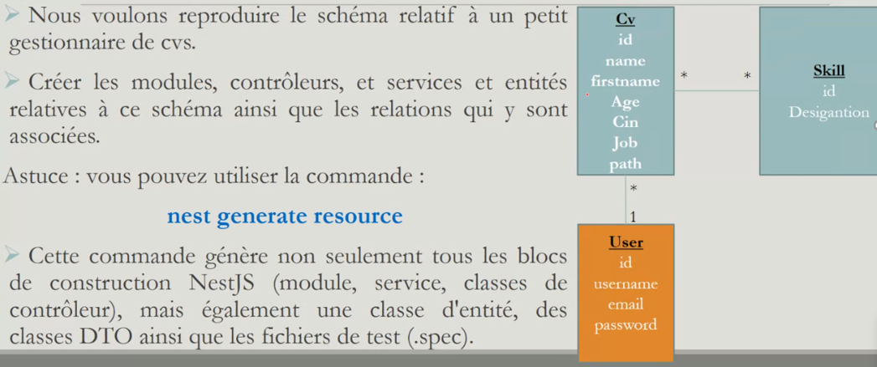
Exercice 4: Relations

Slide 13
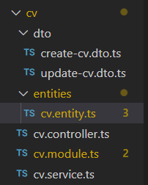
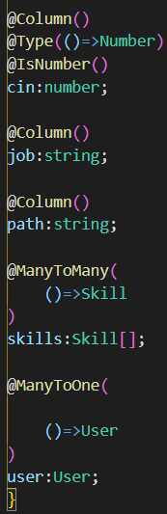
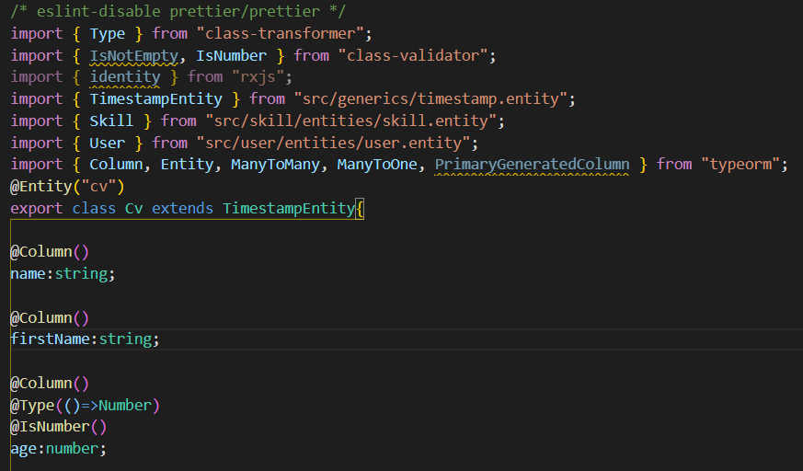
L’entité Cv

Slide 14
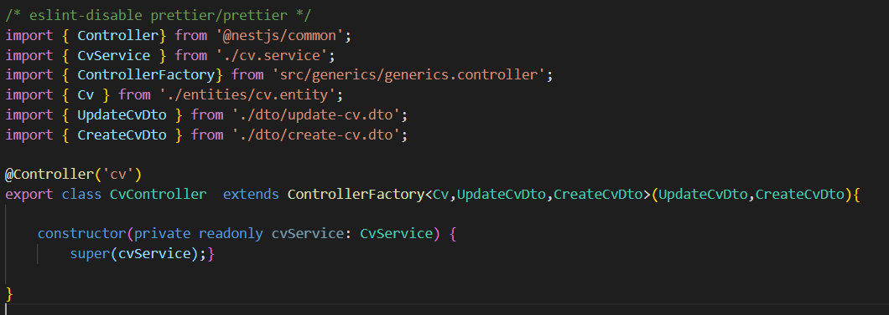
Grâce à nest generate resource, on a généré les dto, entities, module, controller, et service
Pour le controller et le service, on n’a qu’à étendre du crud générique (de même pour Skill et User)

Slide 15
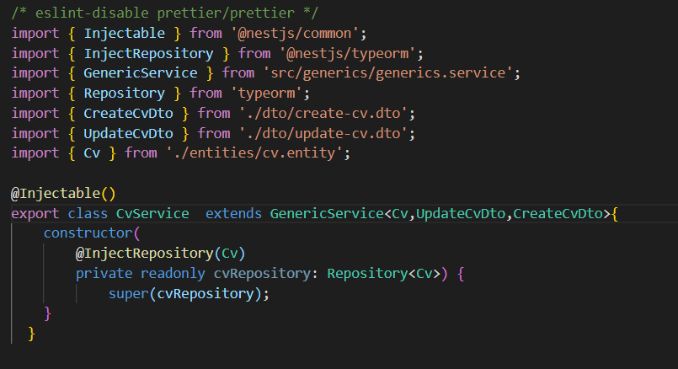
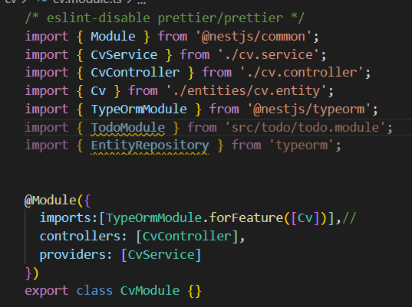

Slide 16
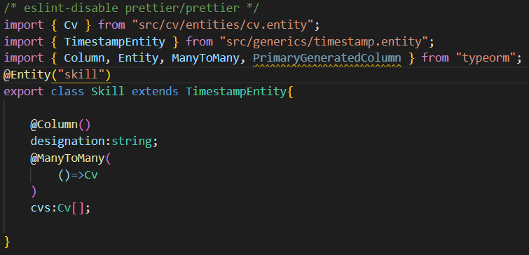
L’entité Skill
RQ: La propriété id existe dans TimeStampEntity

Slide 17
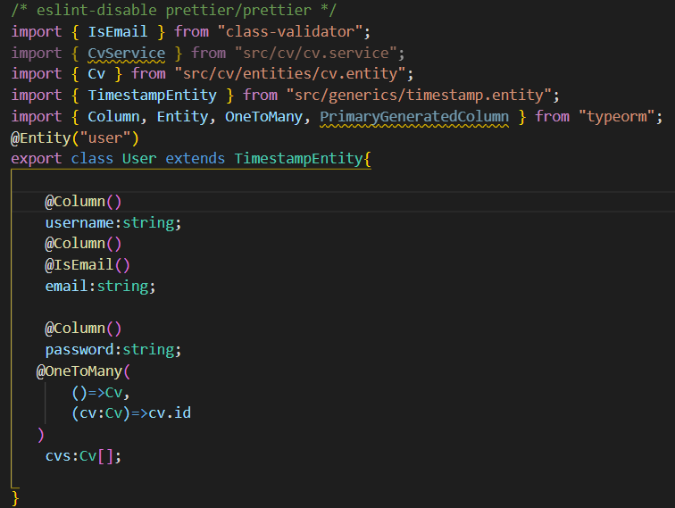
L’entité User

Slide 18

Exercice 5: Standalone app + faker

Slide 19
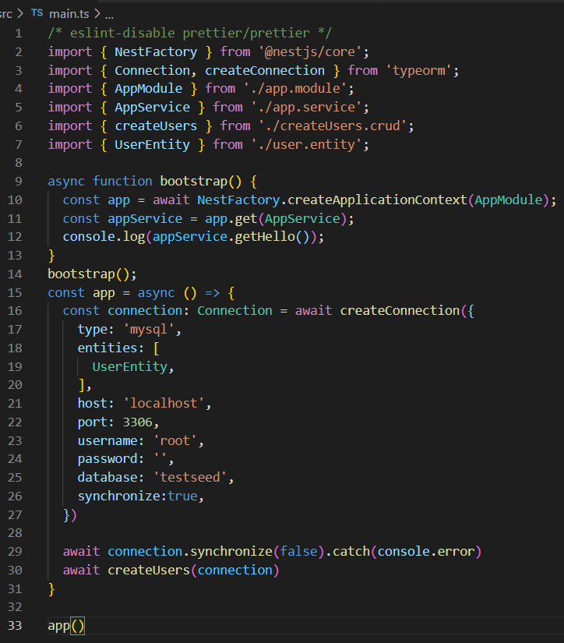
1- Execution de nmp i faker et npm install -D @types/faker
2- main.ts

Slide 20
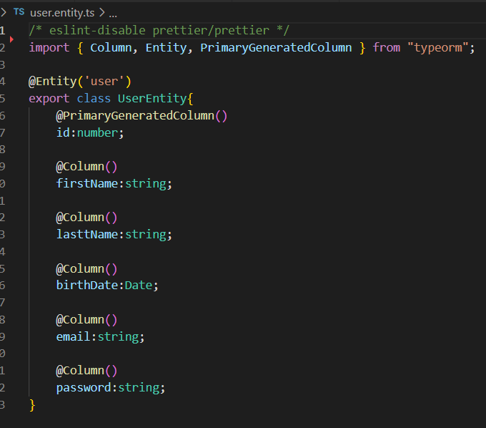
3- création de UserEntity

Slide 21
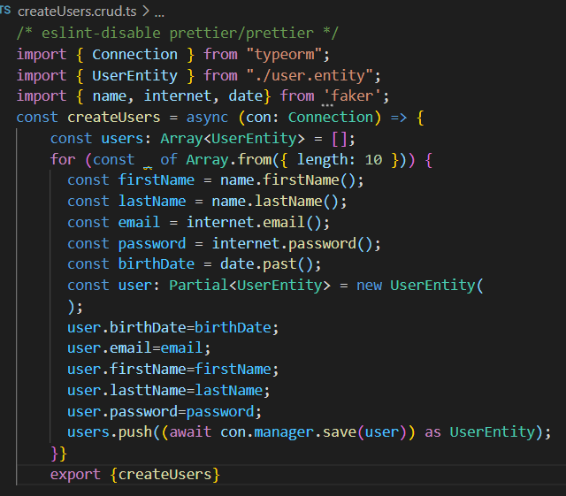
4- création de createUsers

Slide 22
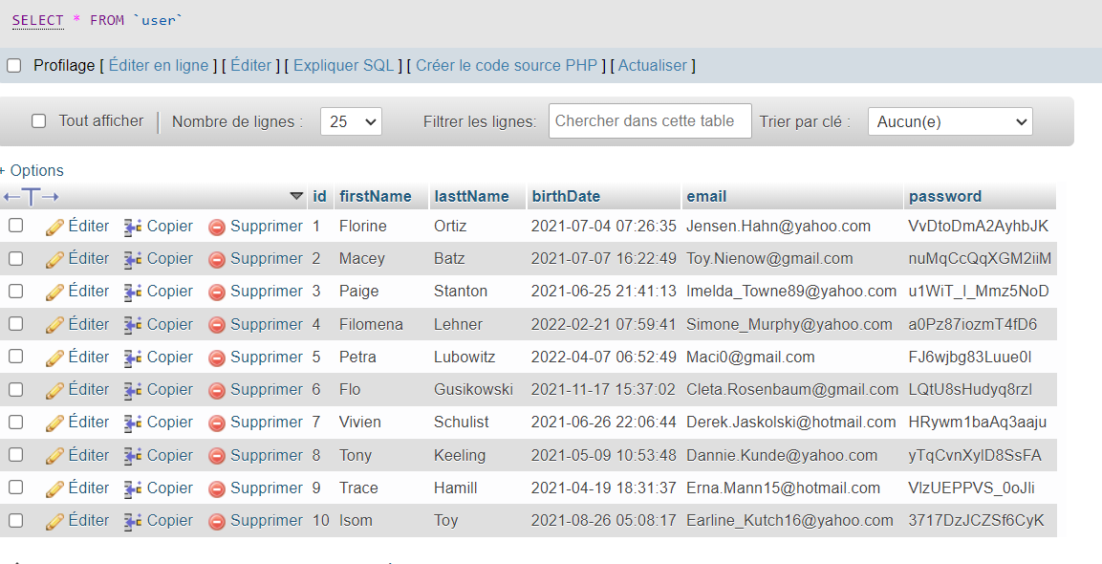
5- Execution

Slide 23
Merci pour votre attention!

